Slide 1
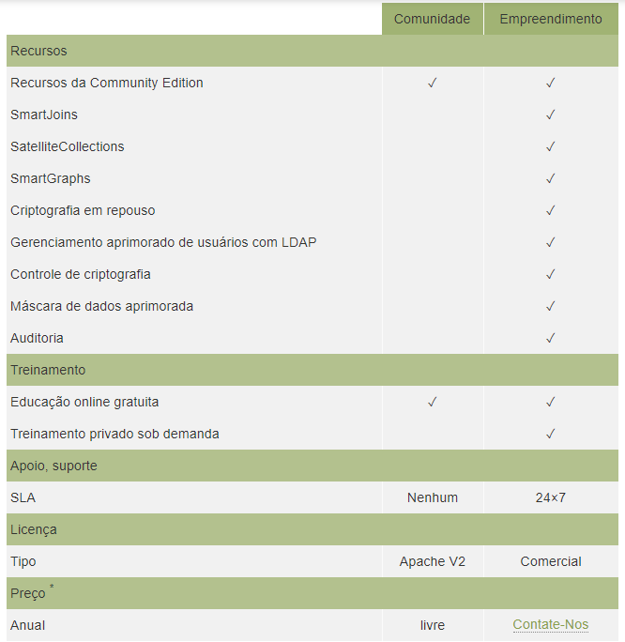
ArangoDB
Lançado no começo de 2011, desenvolvido pela triAGENS.
Banco multiuso (Documentos, Grafos, Chave-Valor, etc).

Slide 2
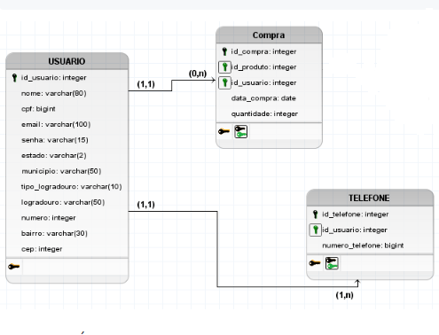
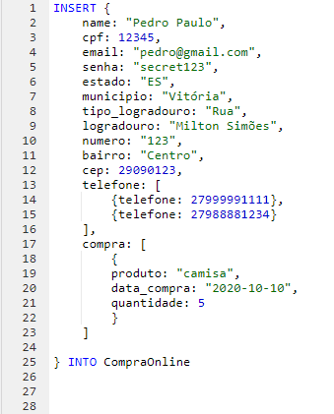
Modelagem

Slide 3
Conexão
from pyArango.connection import Connection
conn = Connection(username=’root’, password=’password’)
arangoURL: 127.0.0.1:8529
Notes:
Como exemplo de conexão, iremos usar o pyArango, que é um driver de conexão específico para usar com o ArangoDB. Basta importar Connection para o código e instanciar uma variável com essa classe, passando os parâmetros username password.
Por padrão o parâmetro arangoURL vem como mostrado no slide, mas se necessário pode ser alterado para sua conexão externa.

Slide 4
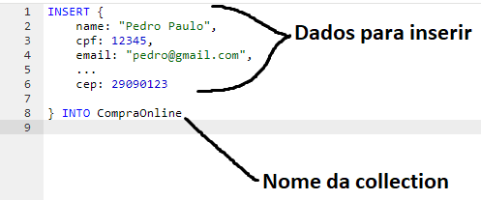
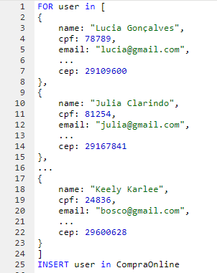
Inclusão
Link para os 10 inserts:
https://drive.google.com/file/d/1M1TX2k27RGRCEG7PMqpjlI6bv856-BX2/view?usp=sharing

Slide 5
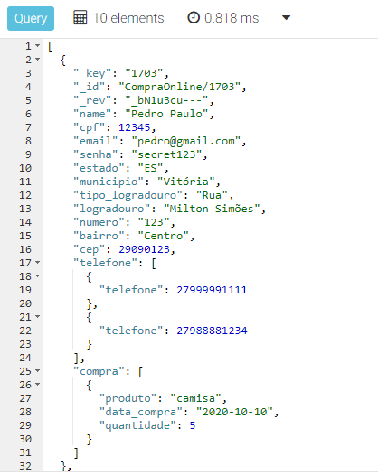
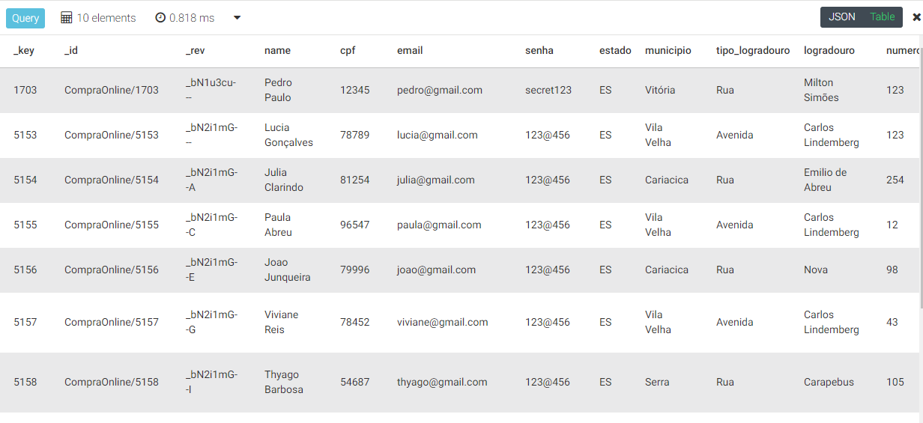
Seleção
FOR user in CompraOnline
RETURN user

Slide 6
Exclusão
FOR user IN CompraOnline
FILTER user.name IN ["Lucia Gonçalves", "Paula Abreu"]
REMOVE user IN CompraOnline

Slide 7
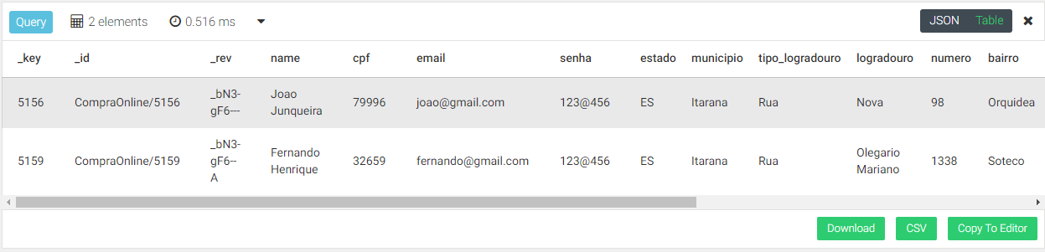
Atualização
FOR user IN CompraOnline
FILTER user.name IN ["Joao Junqueira", "Fernando Henrique"]
UPDATE user WITH { municipio: "Itarana" }
IN CompraOnline

Slide 8
Pontos Positivos
Banco Multiuso
Suporte a todos os OS
Transações ACID
Linguagem Própria (AQL)
Interface Web
Permite mudanças rápidas no modelo do banco de dados, tanto por não ter uma estrutura rígida, quanto por suportar vários tipos de NoSQL.

Slide 9
Pontos Negativos
Não tem suporte para blueprints
Linguagem Própria (AQL)
Suporte a poucas linguagens de programação
Suporte técnico apenas no plano empresarial

Slide 10
Referências
Documentação oficial: https://www.arangodb.com/docs, https://www.arangodb.com/why-arangodb/sql-aql-comparison/
ArangoDB – O banco multiuso – Documento, Chave-Valor e Grafos: https://br.christiano.dev/arangodb-o-banco-multiuso-documento-chave-valor-e-grafos/
Python com ArangoDB: https://medium.com/@lucas_souto/python-com-arangodb-f990d3c34f0a
ArangoDB: Um banco, uma linguagem e múltiplos data models: https://www.infoq.com/br/articles/eclipse-jnosql-arangodb/

